Slide 1
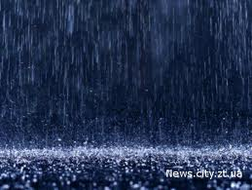
Кислотні дощі
Підготувала:
учениця 11 А класу
Коваленко Альона

Slide 2
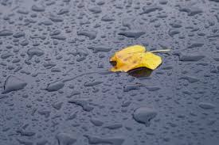
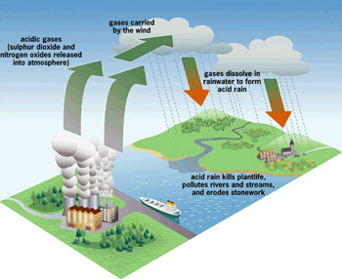
Кислотні осідання ( дощі, тумани, сніг) - це осідання, кислотність яких вище нормальної. Мірою кислотності є значення pH (водневий показник).
Дощова вода в чистому повітрі має pH=5,6. Чим нижче значення pH, тим вище кислотність. Якщо кислотність води нижче 5,5, то осідання вважаються кислотними.

Slide 3
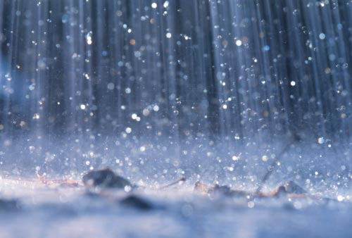
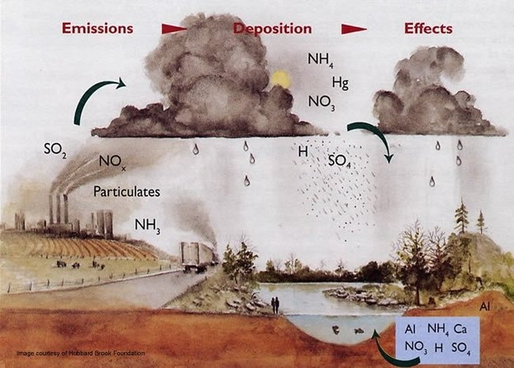
Кислотний дощ утворюється в результаті реакції між водою і такими забруднюючими речовинами, як діооксид сірки (SO₂) і різних оксидів азоту (NO_{x}). Ці речовини викидаються в атмосферу автомобільним транспортом, у результаті діяльності металургійних підприємств і електростанцій, а також при спалюванні вугілля і деревини.
Тим часом природні надходження в атмосферу оксидів азоту зв'язані головним чином з електричними розрядами, при яких утвориться NО, згодом — NO₂.

Slide 4
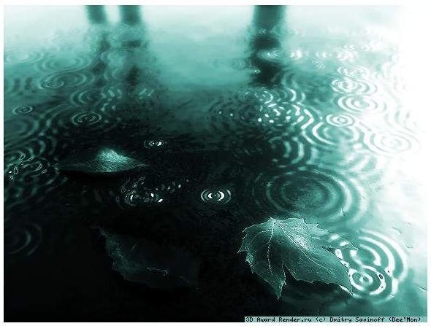
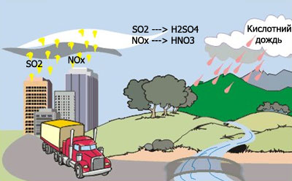
Діоксид сірки, що потрапив в атмосферу, перетерплює ряд хімічних перетворень, що ведуть до утворення кислот. Частково діоксид сірки в результаті фотохімічного окислювання перетворюється в триоксид сірки : SO₃: 2SO₂ +О₂ → 2SO₃
який реагує з водяною парою атмосфери, утворюючи аерозолі сірчаної кислоти:
SO₃ + Н₂О → H₂SO₄.
утворить аерозоль сірчистої кислоти і зображують умовною формулою Н₂SO₃: SO₂ + H₂O → H₂SO₃.
Сірчиста кислота у вологому повітрі поступово окисляється до сірчаної:
2H₂SO₃ + O₂ → 2H₂SO₄.

Slide 5
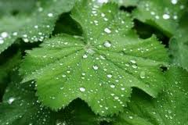
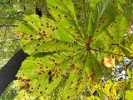
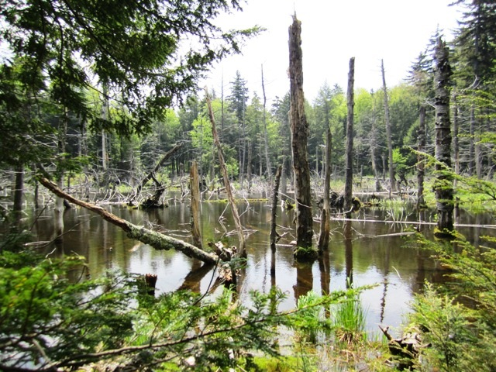
Наслідки
врожайність багатьох сільськогосподарських культур знижується на 3–8% внаслідок ушкодження листя кислотами;
кислі опади спричиняють вимивання з ґрунту кальцію, калію й магнію, що викликає деградацію фауни та флори;
деградують і гинуть ліси ;
отруюється вода озер і ставків, у яких гине риба ;

Slide 6
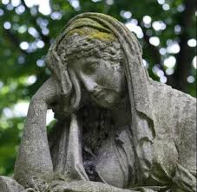
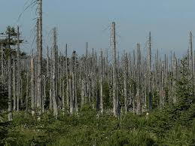
зникнення комах у водоймах призводить до щезнення птахів і тварин, які ними живляться;
зникнення лісів у гірських районах (Карпати) зумовлює збільшення кількості гірських зсувів і селів;
різко прискорюється руйнування пам’ятників архітектури, житлових будинків, особливо тих, що оздоблені мармуром, вапняком;
вдихання людьми повітря, забрудненого кислотним туманом, спричиняє захворювання дихальних шляхів, подразнення очей тощо.

Slide 7
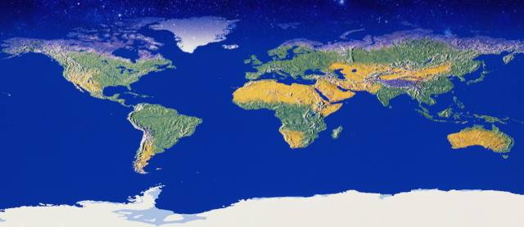
Реакція світової громадськості
Вперше проблема кислотних дощів стала предметом серйозного обговорення на ХХVIII Генеральній асамблеї Міжнародного союзу з теоретичної та прикладної хімії (ІЮПАК), що проходила в Мадриді у вересні 1975.
У 1983р. вступила в силу "Конвенція про транскордонне забруднення повітря на велику відстань", в якій зазначено, що країни повинні прагнути до обмеження і поступового зменшення забруднення повітряного середовища, включаючи забруднення, що виходять за межі своєї держави.
У липні 1985р. в Хельсінкі 20 держав Європи та Канада підписали Протокол про 30%-ве зниження викидів оксидів сірки на території цих держав або їх транскордонних потоків на території сусідніх держав. Проблема охорони атмосферного повітря від забруднень відображена і в Законі Росії про охорону навколишнього середовища (2002р.).

Slide 8
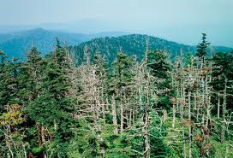
Як зробити повітря чистим і уникнути кислотних дощів:
Очищення вугілля до його надходження в топки ТЕС від піриту;
Озеленення місті сіл;
правильне планування житлових і промислових районів у межах міста;
Регулювання двигунів внутрішнього згорання в автомобілі, встановлення на них спеціальних каталізаторів, що нейтралізують чадний газ до СО.
Зменшення кількості ТЕС за рахунок будівництва більш потужних, забезпечених новітніми системами очищення й утилізації газу та пилу.
Заміна вугілля та мазуту для ТЕС на екологічно чисте паливо – газ.

Slide 9
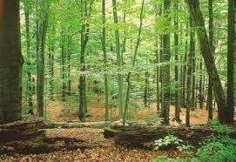
Висновок
Отже, як ми бачимо кислотні дощі приносять велику шкоду людству по всьому світу: пошкоджуються статуї, будівлі, метал автомобілів; гине риба, водні рослини і мікроорганізми в озерах і річках. Для боротьби з кислотними дощами необхідно направити зусилля на скорочення викидів кислотоутворюючих речовин вугільними електростанціями. А для цього необхідно: використання низько сірчисте вугілля чи його очищення від сірки; установка фільтрів для очищення газоподібних продуктів; застосування альтеpнативних джерел енергії. Більшість людей залишається байдужими до проблеми кислотних дощів.

Slide 10

ДЯКУЮ ЗА УВАГУ!

